Slide 1




TEMA 1: ¿QUE PASA CON MI CUERPO Y MENTE CUANDO ESCUCHO MUSICA?
El equipo consta de
Johan
Daniel Q
Daniel A
Roy
Markus
ANDRE
Luis
Aldo

Slide 2
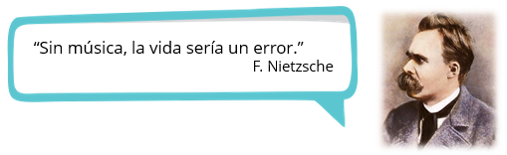
La musica
Se dice que el ser humano es un ser “musical” ya que se ha cultivado el arte sonoro y la música es importante para mejorar tu vida de manera personal y colectiva, un filosofo dijo:

Slide 3

La historia de la musica
Música en la antigua historia (50 000- 500 d.C.)
-Muisca prehistoria
-Música de la antigüedad
Música antigua (500- 1600)
-Música de la edad media
-Música del renacimiento
Periodo Bíblico (1600 - 1910)
-Música del Barroco
-Música del Clasicismo
-Música del Romanticismo
-Música del imperialismo
Periodo moderno (1910 – presente)
-Jazz
-Punk
-Electrónica

Slide 4
Lo que genera la música al cerebro
La música genera placer para seguir escuchándola lo que se puede decir que se produce dopamina generado por el cerebro cuando se involucra en algo placentero.
Se ha demostrado que es la única actividad abstracta donde no hay estimulo físico que estimula dopamina, es por eso que se considera la música como comer tu platillo favorito, recibir dinero o estar enamorado.
La música te puede hacer bailar o quedarte quieto, a concentrarte o viceversa, a reír o llorar, puede aburrir o fascinar, relajar o tensar, asustar o dar protección, es en donde te das cuenta como el cerebro capta la canción y la estimula con todos esos sentimientos.

Slide 5
¿Cómo la música y el sonido intensifican tus emociones?
En los casos donde puedes detectar esto son en las películas donde la música contrasta con lo que ves en la pantalla. Ya que es lo que le da a la escena si es de suspenso, de comedia, espionaje y también como se mostro en un video donde cambiando la música en alguna escena lo cambia todo.
Están estos casos donde al escuchar una canción te recuerde a personas, lugares o momentos de tu vida lo que te hace llegar a todo tipo de emociones ya sea alegría, felicidad, dicha, tristeza o nostalgia.

Slide 6
Interpretar musica
Cuando tocas un instrumento como piano violín guitarra no puedes checar Facebook, Twitter, Instagram, ya que involucra tantas zonas del cerebro que es muy difícil tocar música y distraerte constantemente, estos son algunas cosas que haces cuando tocas estos instrumentos:
Leer las partituras
Hacer relación entre la partitura y en donde poner los dedos para tocar esa nota
Contar por cuanto tiempo dejar una nota tocando
Llevar el ritmo
Agregar el componente emocional llamado el feeling.

Slide 7
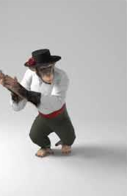

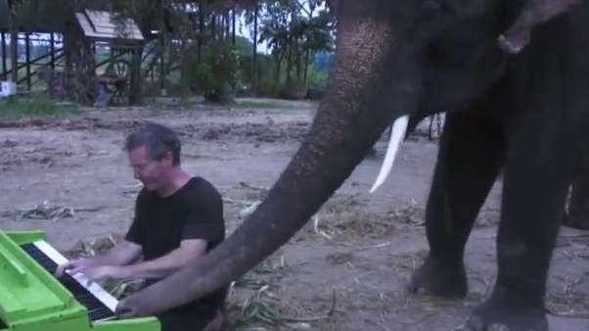
La estimulación musical en animales
Los animales que pueden sentir la música son:
Perros
Elefantes
Chimpancés

